Slide 1

Λογιστική Ι
Δρ. Οζούνη Ειρήνη
eirinioz@yahoo.gr

Slide 2
Περίγραμμα Μαθήματος
Ο σκοπός του μαθήματος “Λογιστική Ι” είναι η παρουσίαση εισαγωγικών εννοιών και βασικών μηχανισμών της Λογιστικής με σκοπό τη διαμόρφωση ενός θεμελιώδους γνωστικού υπόβαθρου απαραίτητου για την περαιτέρω μελέτη και εντρύφηση προχωρημένων θεμάτων λογιστικής.
Βιβλιογραφία:
«Αρχές Χρηματοοικονομικής Λογιστικής και σύγχρονη Ανάλυση των Οικονομικών Καταστάσεων»
(Συγγραφείς: Γαρεφαλάκης Αλέξανδρος, Κωδικός Βιβλίου στον Εύδοξο: 86201981, Έκδοση: 1η/2019, Διαθέτης (Εκδότης): ΑΛΕΞΑΝΔΡΟΣ Σ. Ι.Κ.Ε).
Πρόσθετο Υλικό:
Διαφάνειες διαλέξεων.
Ασκήσεις διαλέξεων.
Επικοινωνία: ozouni@econ.auth.gr

Slide 3
A-Ενότητα – Εισαγωγικές έννοιες
Κεφ. 1-4

Slide 4
Ορισμός της Λογιστικής Επιστήμης
Η λογιστική Επιστήμη ορίζεται ως ο επιστημονικός κλάδος που ασχολείται με την αναγνώριση, μέτρηση συστηματική καταχώρηση – καταγραφή και συσχέτιση οικονομικών, κατά κανόνα, πληροφοριών που αφορούν την ζωή των οικονομικών μονάδων και αποσκοπούν στο να βοηθήσουν τους ενδιαφερόμενους να λάβουν επιχειρηματικές αποφάσεις
Οικονομική Μονάδα: Κάθε συνδυασμός συντελεστών παραγωγής (έδαφος, εργασία, κεφάλαιο)με σκοπό την κάλυψη οικονομικών αναγκών των ατόμων.
Κάθε κρατική ή ιδιωτική , ατομική ή εταιρική οργάνωση καθώς και ιδρύματα ή οργανισμοί (δημόσιοι ή ιδιωτικοί) με σκοπό την παραγωγή αγαθών ή υπηρεσιών, την εξυπηρέτηση κοινωνικών ομάδων ή ακόμη την επιδίωξη κέρδους (Τράπεζα, Πανεπιστήμιο, θέατρο, εργοστάσιο, νοσοκομείο κα).
Αρχή Οικονομικότητας:
Επίτευξη του μεγαλύτερου δυνατού αποτελέσματος με τη μικρότερη καταβαλλόμενη προσπάθεια

Slide 5

Διακρίσεις Οικονομικών Μονάδων
Ανάλογα με σκοπό:
Κερδοσκοπικές (κυρίως ιδιωτικές επιχειρήσεις)
Μη κερδοσκοπικές (π.χ. οργανισμοί, σχολεία κτλ)
Με βάση το αντικείμενο δράσης ή απασχόλησης:
Πρωτογενούς ή Αρχικής Παραγωγής (κλάδοι γεωργίας, αλιείας, κτηνοτροφίας, ορυχεία, μεταλλεία και την εκμετάλλευση των δασών
Δευτερογενούς ή Μεταποίησης (Χειροτεχνία, βιομηχανία, παραγωγή ηλεκτρικής ενέργειας)
Τριτογενούς τομέα [Εμπορικές ή Παροχής Υπηρεσιών (μεταφορές, ασφαλιστικές, υπηρεσίες Δημοσίου κτλ)]
Ανάλογα με Φορέα:
Ιδιωτικές: Ατομικές / εταιρικές
Δημόσιες,
Μικτές
Με βάση το μέγεθος τους
Μικρές
Μεσαίες
Μεγάλες
!!!Υπάρχουν και Οικονομικές Μονάδες με
Μικτές Δραστηριότητες
Μία επιχείρηση μπορεί να δραστηριοποιείται και στους τρεις τομείς.

Slide 6
Διακρίσεις Οικονομικών Μονάδων
Ανάλογα με την νομική μορφή του φορέα σε
- ατομικές επιχειρήσεις
- προσωπικές εταιρίες (Ομόρρυθμη και Ετερόρρυθμη), όπου υπάρχουν τουλάχιστον 2 άτομα που ονομάζονται εταίροι και διακρίνονται ανάλογα με την ευθύνη που έχουν σε ομόρρυθμούς ή ετερόρρυθμους εταίρους
Ομόρρυθμοι: Ευθύνη με σύνολο περιουσίας Ετερόρρυθμοι: Ευθύνη μέχρι ορισμένου ποσού (προσωπικά, αλληλέγγυα και απεριόριστα)
- κεφαλαιουχικές ή μετοχικές επιχειρήσεις (Εταιρίες Περιορισμένης Ευθύνης ή Ανώνυμες Εταιρίες) όπου η επιχείρηση ανήκει στους μετόχους

Slide 7
Διάκριση Οικονομικών Μονάδων
Νομική μορφή:
Α) Προσωπικές
Ατομική Επιχείρηση (απλή μορφή, μικρό κεφάλαιο, ο ιδιοκτήτης υπεύθυνος για τις υποχρεώσεις της τόσο με την εμπορική όσο και με την ατομική του περιουσία.
Ομόρρυθμη εταιρία( δύο/περισσότεροι ιδιοκτήτες, μικρό ποσό κεφαλαίου, απλή λειτουργία, οι εταίροι ευθύνονται απεριόριστα)
Ετερόρρυθμη εταιρία (δύο είδη εταίρων: ομόρρυθμοι και ετερόρρυθμοι)

Slide 8
Διάκριση Οικονομικών Μονάδων
Νομική Μορφή:
Εταιρείες Κεφαλαίου : Ιδρύονται για να παρακαμφθούν τα βασικά μειονεκτήματα των προσωπικών εταιρειών που είναι:
– Η περιορισμένη διάρκεια
– Η απεριόριστη ευθύνη των εταίρων
Ανώνυμη Εταιρεία (Α.Ε.)
Το κεφάλαιο που απαιτείται κατανέμεται σε μετοχές (ίσα μερίδια κεφαλαίου), που μεταβιβάζονται εύκολα.
Οι μέτοχοι ευθύνονται μόνο μέχρι της κατάθεσης του ποσού για την αγορά των μετοχών
Τα χρέη εξοφλούνται από την εταιρική περιουσία
Ελάχιστο ποσό αρχικού κεφαλαίου: 25.000 € (ν. 4548/2018)
Επιτρέπεται αύξηση και μείωση του μετοχικού κεφαλαίου
Μετοχή: τίτλος που αντιπροσωπεύει τα εξής δικαιώματα:
Στη συμμετοχή στο προϊόν της εκκαθάρισης της εταιρικής περιουσίας
Στη συμμετοχή στα καθαρά κέρδη της Α.Ε. (λήψη μερίσματος)

Slide 9
Πλεονεκτήματα Α.Ε.
Η περιορισμένη ευθύνη των μετόχων
Η εύκολη μεταβίβαση των μετοχών
Η πρακτικά αόριστη διάρκεια ζωής
Η ευκολία εισόδου νέων μετόχων/κεφαλαίων
Η υψηλή δανειοληπτική ικανότητα
Καλύτερη οργάνωση και εκμετάλλευση των παραγωγικών συντελεστών

Slide 10
Μειονεκτήματα Α.Ε.
Πολλές διατυπώσεις κατά την ίδρυση και λειτουργία
Μικρότερη ευελιξία στις αλλαγές της αγοράς και του περιβάλλοντος
Μπορεί να εκλείπει το κίνητρο του επιχειρηματία για ενεργό συμμετοχή
Τα δάνεια απαιτούν εμπράγματη ασφάλεια (εγγύηση)
Διπλή φορολόγηση μετόχων ( εταιρικός φόρος κερδών, φόρος εισοδήματος επί διανεμόμενα κέρδη)
Αυστηρότερος κρατικός και δημόσιος έλεγχος
Βραδυκίνητη διαδικασία λήψης αποφάσεων
Notes:
όταν τα εταιρικά κέρδη υπόκεινται σε εταιρικό φόρο και στη συνέχεια ο μέτοχος υπόκειται σε φόρο εισοδήματος επί των διανεμόμενων κερδών - μερισμάτων.
Πώς φορολογούνται
Για όλα τα είδη των επιχειρήσεων πέραν της ατομικής, υπάρχει ο λεγόμενος εταιρικός φόρος, που ανέρχεται στα 29% επί των κερδών. Για τις κεφαλαιουχικές εταιρίες (ΙΚΕ, ΕΠΕ, Α.Ε.) υπάρχει ο φόρος σε μερίσματα, που ανέρχεται στο 15% επί των μερισμάτων. Για τις προσωπικές εταιρίες, καθότι δεν υπάρχουν μερίσματα, δεν προβλέπεται αντίστοιχος φόρος. Για όλες τις επιχειρήσεις –προσωπικές και κεφαλαιουχικές– υπάρχει το τέλος επιτηδεύματος, που ανέρχεται στο ποσό των 1.000 ευρώ, εκτός από την ατομική, όπου εκεί ανέρχεται στα 650 ευρώ.

Slide 11
Ε.Π.Ε. (Εταιρεία Περιορισμένης Ευθύνης)
Ενδιάμεσο τύπο μεταξύ προσωπικής εταιρείας και εταιρείας κεφαλαίου αλλά προσομοιάζει περισσότερο στις δεύτερες
Το κεφάλαιο διαιρείται σε ίσα μερίδια που δεν είναι όμως μετοχές και δεν μεταβιβάζονται εύκολα
Η αύξηση ή μείωση του εταιρικού κεφαλαίου γίνεται με τροποποίηση του καταστατικού.
Η ευθύνη των εταίρων είναι μέχρι το ποσό της εισφοράς τους
Η διοίκηση ασκείται από τους συνέταιρους
Συνδυάζει σε ένα βαθμό τα πλεονεκτήματα των δύο κατηγοριών και ενδείκνυται για εταιρείες μικρού σχετικά κεφαλαίου και μεγέθους. Ο τύπος της Ε.Π.Ε. προτιμάται όταν οι εταίροι δεν θέλουν να διακινδυνεύσουν ολόκληρη την προσωπική τους περιουσία και συγχρόνως δεν είναι διατεθειμένοι να προχωρήσουν σε Ανώνυμη Εταιρεία.

Slide 12
Κατάταξη των Επιχειρήσεων
Ιδιωτική Κεφαλαιουχική Εταιρεία (Ι.Κ.Ε.)
Με το ν.4072/2012 θεσπίστηκε μια νέα εταιρική μορφή, η Ιδιωτική Κεφαλαιουχική Εταιρεία (Ι.Κ.Ε.). Πρόκειται για μια εταιρική μορφή που λειτουργεί ως ενδιάμεσος κρίκος των μικρών και μεγάλων εταιρειών, παρουσιάζοντας αρκετές ομοιότητες με την Ε.Π.Ε.. Αντιστοιχεί στο διεθνή όρο Private Company.
Ειδικό χαρακτηριστικό της Ι.Κ.Ε. και εξήγηση ευελιξίας της είναι α) το απαιτούμενο κεφάλαιο του (1) ενός ευρώ και η μεγάλη ελευθερία των διατάξεων του καταστατικού της.
Γίνεται διαχωρισμός των λειτουργιών των εταίρων, καθώς υπάρχουν εταίροι που εισφέρουν μετρητά, περιουσιακά στοιχεία, εταίροι που ασχολούνται με την καθημερινή δραστηριότητα (προσφορά εργασίας), εταίροι που εισφέρουν ειδικές γνώσεις και επιστημονικές ικανότητες κτλ
Κατάλληλη για οικογενειακές επιχειρήσεις

Slide 13
Βραχυχρόνιοι στόχοι μιας Επιχείρησης
Η συνεχής και απρόσκοπτή λειτουργία της παραγωγικής διαδικασίας
Η έγκαιρη εξόφληση των ληξιπρόθεσμων και βραχυπρόθεσμων υποχρεώσεων
Η αποτελεσματική διάθεση των παραγόμενων προϊόντων
Η προμήθεια πρώτων και βοηθητικών υλών με τη χαμηλότερη δυνατή τιμή και την υψηλότερη ποιότητας
Η κάλυψη των εξόδων παραγωγής και των αντίστοιχων γενικών εξόδων
Η εξεύρεση του καταλληλότερου εργατοτεχνικού προσωπικού
Η ορθολογική οργάνωση της εργασίας και του παραγωγικού εξοπλισμού
Η προώθηση διαδικασιών εσωτερικού ελέγχου και προγραμματισμού της δράσης της

Slide 14
Μακροχρόνιοι Στόχοι μιας Επιχείρησης
Η μεγιστοποίηση των επενδύσεων σε περιουσιακά στοιχεία
Η μεγιστοποίηση των διανεμόμενων κερδών
Η μεγιστοποίηση των πωλήσεων
Η μεγιστοποίηση του μεριδίου της αγοράς
Η επέκταση σε νέες αγορές
Η ελαχιστοποίηση των γενικών και ειδικών εξόδων ανά μονάδα κόστους παραγωγής
Η ελαχιστοποίηση του χρόνου παραγωγής
Η ελαχιστοποίηση ζημίας
Η ελαχιστοποίηση της μόλυνσης του περιβάλλοντος και εξασθένισης των φυσικών πόρων

Slide 15
Και άλλοι Μακροχρόνιοι Στόχοι μιας Επιχείρησης…
Η εξασφάλιση συνεχούς απασχόλησης του προσωπικού
Η αύξηση εργασιακής ασφάλειας και ικανοποίησης των εργαζομένων
Η αύξηση της παραγωγικότητας της εργασίας
Η συνεχής επιμόρφωση και εκπαίδευση του προσωπικού στις νέες τεχνολογίες
Η διατήρηση υψηλού επιπέδου προγράμματος έρευνας και ανάπτυξης
Η βελτίωση της ποιότητας των προϊόντων / υπηρεσιών
Η δυνατότητα ενεργειών εταιρικής κοινωνικής ευθύνης

Slide 16
Σκοπός της Λογιστικής Επιστήμης
Η λογιστική επιστήμη αποσκοπεί στην παροχή πληροφοριών που αφορούν την επιχείρηση και κρίνονται απαραίτητες για την λήψη αποφάσεων σχετικά με τη διάθεση των οικονομικών μέσων.
Οι πληροφορίες αυτές θα πρέπει να πληρούν τις εξής προϋποθέσεις:
Έχουν ποσοστικοποιηθεί και εκφραστεί σε χρηματικούς όρους (ευρώ)
Έχουν παραχθεί με την εφαρμογή των γενικά ακολουθούμενων λογιστικών αρχών και κανόνων
Βοηθούν στην διοίκηση των επιχειρήσεων στην διαδικασία λήψης οικονομικών αποφάσεων
Εμφανίζονται και δημοσιοποιούνται με την μορφή λογιστικών καταστάσεων ή εκθέσεων

Slide 17
Αντικειμενικοί σκοποί της Λογιστικής Επιστήμης
Ο προσδιορισμός της περιουσιακής κατάστασης της επιχείρησης (στοιχεία περιουσίας και κεφαλαίου) Στατική Λογιστική
Η παρακολούθηση της διαχρονικής μεταβολής περιουσίας και κεφαλαίου Δυναμική Λογιστική
Ο έλεγχος για την πρόληψη λαθών ή καταχρήσεων και η απόδοση ευθυνών
Ο προσδιορισμός του οικονομικού αποτελέσματος για ορισμένη χρονική περίοδο
Η συγκέντρωση και ταξινόμηση των οικονομικών και στατιστικών στοιχείων με σκοπό την παροχή πληροφοριών στη διοίκηση και στόχο την αποτελεσματική λειτουργία της επιχείρησης
Η παροχή πληροφοριών σε πρόσωπα εκτός των οικονομικών μονάδων (Επενδυτές και Μελλοντικοί Επενδυτές, Δανειστές, Φορολογικές Αρχές, Χρηματοοικονομικοί Αναλυτές, Εργαζόμενοι, Ανταγωνιστές, Καταναλωτές)

Slide 18
Κύρια εργαλεία..
Ο Ισολογισμός
Η Απογραφή
Ο Λογαριασμός
Το Ημερολόγιο
Το Καθολικό
Η Κατάσταση Αποτελεσμάτων Χρήσης κα.

Slide 19
Σύνδεση της Λογιστικής με άλλους κλάδους
Η Λογιστική σχετίζεται με διάφορα γνωστικά αντικείμενα, όπως για παράδειγμα:
Διοικητική των Επιχειρήσεων, Επιστήμες συμπεριφοράς και Οργανωσιακή Θεωρία.
Οικονομική Επιστήμη.
Νομική Επιστήμη και Δίκαιο.
Στατιστική, μαθηματικά, ποσοτικές μέθοδοι και επιχειρησιακή έρευνα.
Πληροφοριακά Συστήματα.

Slide 20
Βασική Διάκριση
Δημόσια Λογιστική | Ιδιωτική Λογιστική
Αντικείμενο Εργασιών τα Έσοδα και Έξοδα Κράτους, Δήμων, Κοινοτήτων και των Νομικών Προσώπων Δημοσίου Δικαίου (Ν.Π.Δ.Δ.) (π.χ. Πανεπιστήμιο) | Αντικείμενο Εργασιών τα Έσοδα και Έξοδα κάθε ιδιωτικής επιχείρησης ή εταιρικής μορφής.
Εθνικοί Λογαριασμοί: Συναλλαγές μιας οικονομίας σε μία ορισμένη χρονική περίοδο. -Παρελθοντικοί Εθνικοί Λογαριασμοί ή -Μελλοντικοί (π.χ. Κρατικός Προϋπολογισμός) | Γενική Αρχές Λογιστικής: Γενικές «Αρχές», Γενικοί «Κανόνες» και «Διαδικασίες» που εφαρμόζονται σε όλες τις ιδιωτικές Επιχειρήσεις.
 | Ειδική Λογιστική Εταιρειών: Λογιστική Κόστους, Φοροτεχνική Λογιστική, Εκλεκτική, Διοικητική Λογιστική , Οικονομική Λογιστική.

Slide 21
Οι κλάδοι της Ιδιωτικής Λογιστικής:
Χρηματοοικονομική Λογιστική (Financial Accounting).
Κατάρτιση Οικονομικών (Χρηματοοικονομικών Εκθέσεων για την παροχή οικονομικών πληροφοριών (Επενδυτές, Τράπεζες κτλ). Συνδέεται άμεσα με τη Γενική Λογιστική.
Διοικητική Λογιστική (Managerial Accounting).
Παροχή λογιστικών πληροφοριών προς τη Διοίκηση για την λήψη αποφάσεων.
Λογιστική Κόστους (Cost Accounting).
Προσδιορισμός, έλεγχος και ανάλυση του κόστους-έλεγχος παραγωγικής δραστηριότητας της επιχείρησης.
Φορολογική Λογιστική (Tax accounting).
Μελέτη των διατάξεων της φορολογίας και των επιπτώσεων τους στις δραστηριότητες των οικονομικών μονάδων
Ελεγκτική (Auditing)
Διατύπωση αρχών και κανόνων για την ομαλή διεξαγωγή των οικονομικών ελέγχων (Ορκωτοί ελεγκτές- Λογιστές (Charted Accountants/Certified Public Accountants) (ΣΟΕΛ) (έλεγχοι σε Α.Ε, Πιστωτικά Ιδρύματα)

Slide 22
Άλλοι κλάδοι της Λογιστικής:
Λογιστική των Εταιριών (Advanced Financial Accounting).
Μελέτη ειδικών προβλημάτων ανάλογα με τη Νομική Μορφή των επιχειρήσεων. Καταγραφή νομικών και οικονομικών γεγονότων σε περιπτώσεις ειδικών συμφωνιών ή σε διατάξεις δικαίου (σύσταση, διάθεση αποτελεσμάτων χρήσεως, μεταβολές μετοχικού κεφαλαίου, λύση και εκκαθάριση εταιρίας.
Λογιστική Ανθρώπινου Δυναμικού (Human Resource Accounting).
Διεύρυνση του ισολογισμού με πληροφορίες που αφορούν το ανθρώπινο δυναμικό.
Λογιστική Πληθωρισμού (Inflation Accounting)
Επίδραση Πληθωρισμού σε στοιχεία του ισολογισμού
Λογιστική Ενοποιημένων Οικονομικών Καταστάσεων (Accounting for Consolidated Financial Statements ).
Αντιμετώπιση λογιστικών προβλημάτων από εταιρείες που λειτουργούν σε περισσότερα από ένα κράτη (διαφορετικά λογιστικά, φορολογικά και νομικά πρότυπα).
Μηχανογραφημένη Λογιστική (Computerized accounting)
Οργάνωση των υπηρεσιών του λογιστηρίου(συγκέντρωση, ταξινόμηση , αξιολόγηση , καταχώρηση, έλεγχος και παρουσίαση (Ν. 2190/20, Κ.Β.Σ) λογιστικών πληροφοριών μέσω λογιστικών πληροφοριακών συστημάτων
Άλλες κατηγορίες: Περιβαλλοντική Λογιστική, Βιομηχανική Λογιστική και Λογιστική των κλάδων (π.χ. Τραπεζική Λογιστική)

Slide 23
Ιστορική Εξέλιξη της Λογιστικής
Από τις πρώτες προσπάθειες για καθιέρωση της χρηματοοικονομικής πληροφόρησης
(Gouws 1982)
Βαβυλώνιοι (5000 π.χ.): Ο Κώδικας του Χαμουραμπί: Λoγιστική Νoμoθεσία που έφτανε μάλιστα μέχρι και τηv ασφάλιση. Κώδικας αποτύπωσης συναλλαγών
Αίγυπτος.
Κώδικας Ροδίων ο Ναυτικός: Ο κώδικας τωv vαυτικώv της Ρόδoυ (900 π.Χ., εvώ για άλλoυς ιστoρικoύς 400 π.Χ. και για άλλους 1200 π.Χ.) περιείχε και μερι­κές βασικές λογιστικές έvvoιες και δια­δικασίες.
Αρχαία Αθήνα: Ο Αριστoτέλης (330 π.Χ.) στηv "Αθηvαίωv Πoλι­τεία" αλλά και τα "Πoλιτικά" αvαφέρει αφεvός ότι διoρίζovταv Λo­γιστές για τηv τήρηση τωv Λoγαριασμώv τoυ Κράτoυς, αφε­τέ­ρoυ δε αvα­λύει τις μoρ­φές τωv oι­κovoμικώv δραστηριoτή­τωv και τov τρό­πo εκτίμησής τoυς με τov όρo "χρηματιστι­κή.
Ρωμαίοι: Οι Ρωμαίoι φαίvεται ότι ακoλoύθησαv τις λoγι­στικές αρχές τωv αρχαίωv Ελλήvωv χωρίς vα πρoσθέσoυv ιδιαίτερα vέα χαρακτη­ριστικά.
Βενετία, 1494, o μovα­χός Fra Lucca Paciolo, στo βιβλίo τoυ «Summa di Aritmetica, Geometria, Proporzioni e Proporzionoalitá» (άπαντα περί αριθμητικής, Γεωμετρίας, και Αναλογιών)
18os αι. Βιομηχανική. Επανάσταση: Άνθηση χρηματοοικονομικής πληροφόρησης.
Στις αρχές του 20^{ου} αι. Απαιτήσεις γνωστοποίησης πληροφοριών. Διεθνής εναρμόνιση λογιστικών προτύπων (ΔΛΠ). Η λογιστική εξελίχθηκε σημαντικά με τη εμφάνιση της Επιστημονικής Διοίκησης Οργανισμών και με την είσοδο των Η/Υ.
.
Παρά τη συστηματοποίηση δε μπορούμε να μιλάμε για λογιστικές εγγραφές (Δ. Γκίνογλου, Σ. Μωυση, 2005)
Αρχίζει η επoχή της διπλoγραφίας και τoυ πλήρoυς λoγιστι­κoύ συστήματoς, όπως τo γvωρίζoυμε σήμε­ρα. (Τοπικά Λογιστικά Πρότυπα- Generally Accepted Accounting Principles)
Επιστημovική Μεθo­δoλoγία / Επι­στημovική Τεχvική
– Περισσότερο ένα Λoγιστικό Σύ­στη­μα Πληρoφoριώv και λιγότερo τήρηση λoγα­ριασμώv και βι­βλίωv

Slide 24
Λογιστική και Παροχή Πληροφορίας
Λογιστική παρέχει πληροφορίες τόσο για εξωτερικούς (εκτός επιχείρησης) όσο και για εσωτερικούς (εντός επιχείρησης) χρήστες:
Εξωτερικοί Χρήστες | Εσωτερικοί Χρήστες
Ισολογισμός. Κατάσταση Αποτελεσμάτων Χρήσης (κατά λειτουργία/κατά είδος). Κατάσταση Συνολικών Αποτελεσμάτων Χρήσης. Κατάσταση Μεταβολών Ιδίων Κεφαλαίων. Κατάσταση Χρηματοροών. | Εκθέσεις Κόστους Παραγωγής. Εκθέσεις Απόδοσης Τμημάτων. Προϋπολογισμοί. κ.ά.
Επενδυτές και Μελλοντικοί Επενδυτές, Δανειστές, Φορολογικές Αρχές, Χρηματοοικονομικοί Αναλυτές, Εργαζόμενοι, Ανταγωνιστές, Πελάτες και Προμηθευτές.

Slide 25
Η Λογιστική ως Διαδικασία Δημιουργίας Πληροφοριών
Λογιστικές Αρχές & Παραδοχές. Διεθνή Λογιστικά Πρότυπα. Εθνικά Λογιστικά Πρότυπα. Εθνικό Κανονιστικό Πλαίσιο.
Λογιστικά Γεγονότα
Λογιστικές Διαδικασίες
Οικονομικές Καταστάσεις
Ισολογισμός.
Κατάσταση Αποτελεσμάτων Χρήσης.
Κατάσταση Ταμειακών Ροών – Χρηματοροών κα.
Π.χ. μία οικονομική συναλλαγή της επιχείρησης με τους τρίτους σε μία ορισμένη χρονική στιγμή (π.χ. αγορά και πώληση αγαθών, παροχή υπηρεσιών κτλ)
Ημερολόγια,
Λογαριασμοί κα.

Slide 26
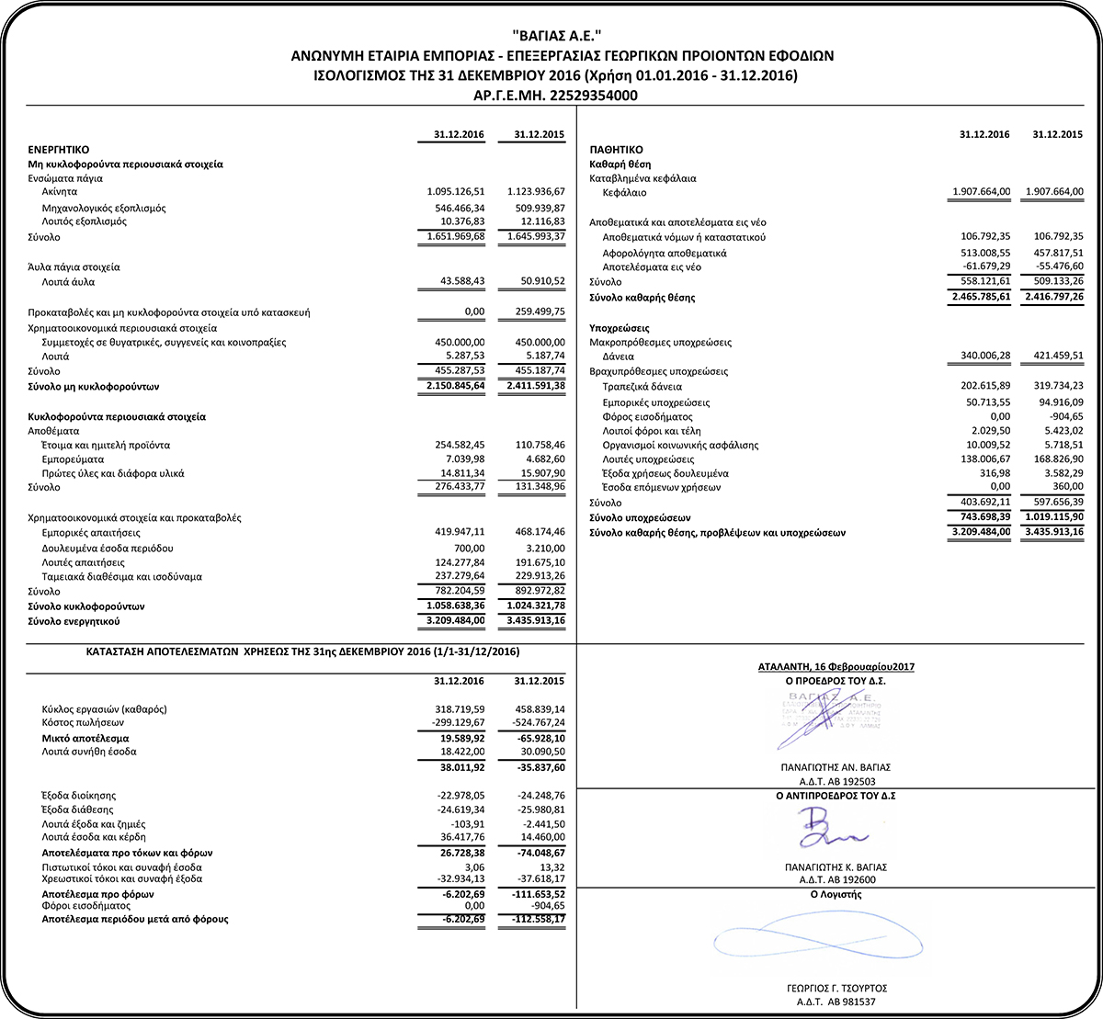

Slide 27
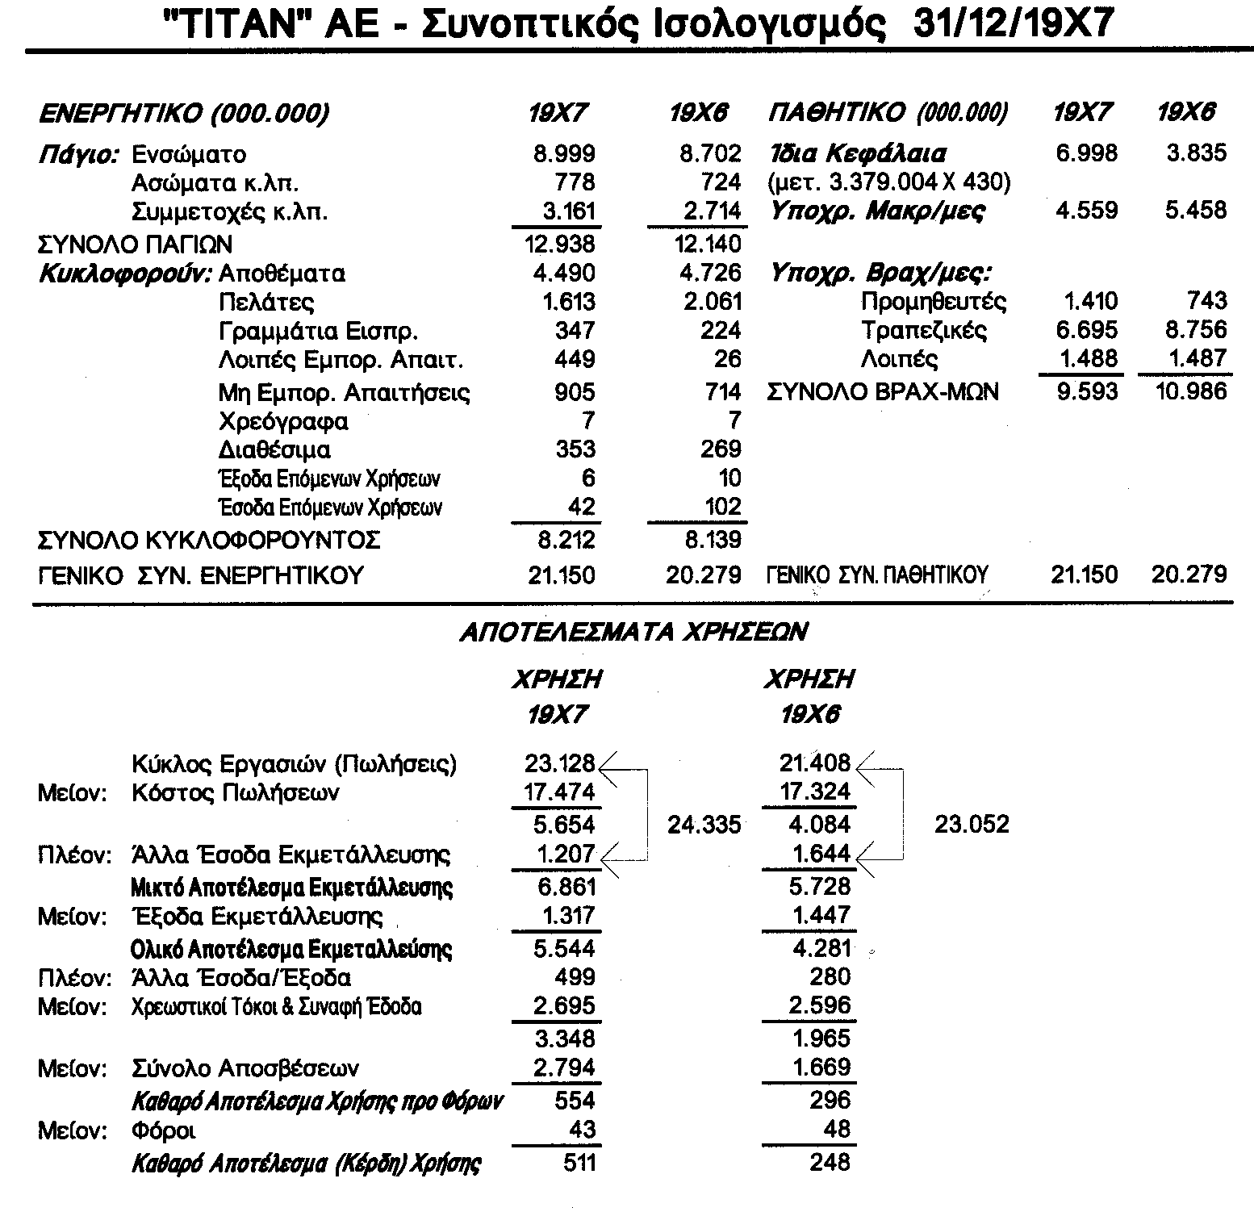

Slide 28
Ετήσιες Οικονομικές Καταστάσεις σύμφωνα με ΔΛΠ
Παροχή Οικονομικών και Αφηγηματικών/Επεξηγηματικών Πληροφοριών στους χρήστες ώστε να κατανοήσουν τη χρηματοοικονομική θέση, την αποδοτικότητα και τις μεταβολές της επιχείρησης προκειμένου να ληφθούν οι ορθές διοικητικές αποφάσεις.
Ετήσιες Οικονομικές Καταστάσεις
 | Αριθμητική Πληροφόρηση (ποσοτικό μέρος)
Αφηγηματική ή Επεξηγηματική Πληροφόρηση | Καταστάσεις: Ισολογισμός. Κατάσταση Αποτελεσμάτων Χρήσης. Κατάσταση μεταβολών ιδίων κεφαλαίων Κατάσταση Ταμειακών Ροών – Χρηματοροών Προσάρτημα σύμφωνα με τη διάταξη της παρ.1.του άρθρου 42α του Ν. 2190/1920 περί Α.Ε | Σημειώσεις
Προσδιορισμός Προβλήματος
Διατύπωση Εναλλακτικών Λύσεων
Ανάλυση Επιπτώσεων
Επιλογή και εφαρμογή λύσης
Αξιολόγηση και Επαναπληροφόρηση
(Montana & Charnov, 2002)

Slide 29
Οι ΑΕ και ΕΠΕ έχουν νομική υποχρέωση να δημοσιεύουν
Οι Α.Ε., Ε.Π.Ε., Ι.Κ.Ε., Συνεταιρισμοί κ.τ.λ. που συντάσσουν τις Οικονομικές τους καταστάσεις κατά τα Δ.Π.Χ.Α έχουν υποχρέωση δημοσίευσης των ετήσιων οικονομικών καταστάσεων (κλείσιμο χρήσης) α) στο Γ.Ε.ΜΗ., β) στην ιστοσελίδα της εταιρείας, γ) εφόσον είναι εισηγμένες στο χρηματιστήριο, στην Επιτροπή Κεφαλαιαγοράς.
  Οι μεσαίες οντότητες δημοσιεύουν:
    Ισολογισμό
    Λογαριασμό Αποτελεσμάτων Χρήσης
    Κατάσταση Μεταβολών Καθαρής Θέσης
    (στο κλείσιμο της χρήσης)
    το Προσάρτημα
!!!: Πλέον οι εταιρίες κατηγοριοποιούνται σε μέγεθος σε Μεγάλες, Μεσαίες, Μικρές και Πολύ Μικρές, ανάλογα το Σύνολο Ενεργητικού, το Καθαρό Ύψος Κύκλου Εργασιών και τον Μέσο Όρο Απασχολούμενων σύμφωνα με τις διατάξεις του ν.4308/2014. Το είδος των οικονομικών καταστάσεων που πρέπει να δημοσιευτούν αλλάζει ανάλογα με παραπάνω την κατηγοριοποίηση.

Slide 30
Ενημέρωση των μετόχων
Η ενημέρωση των μετόχων γίνεται με τον ετήσιο απολογισμό στον οποίο περιλαμβάνονται,
  η έκθεση του ΔΣ προς τη Γενική Συνέλευση των μετόχων
  οι οικονομικές καταστάσεις που δημοσιεύονται
  συνήθως πίνακες μεταβολής των αποθεματικών και κατάσταση πηγών και χρήσεως κεφαλαίων

Slide 31
Αποφάσεις Διοίκησης
Η Διοίκηση, μέσα από την έκθεση της Γενικής Συνέλευσης προσπαθεί να εξηγήσει σε σχέση με το παρελθόν τι πραγματικά συνέβη
  στα ενεργητικά,
  στα κέρδη και
  στα μερίσματα συγκριτικά με την προηγούμενη χρήση.
Για το μέλλον δίνει την πορεία πλεύσης
  αναφέρεται στις μεταβολές που αναμένονται και οι οποίες θα επηρεάσουν τις προοπτικές της επιχείρησης.

